Slide 1
НІЧНИЙ ДОЗОР
Tower Defense · Unity · URP
Ніч + дозор біля кристалу — ти тримаєш оборону до ранку

Slide 2
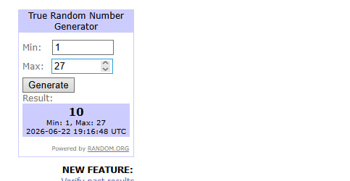
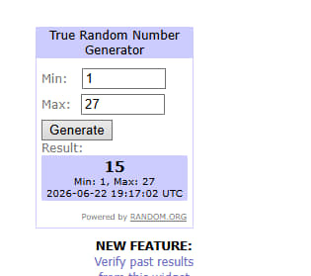
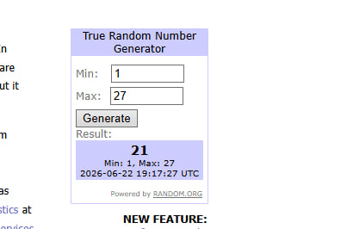
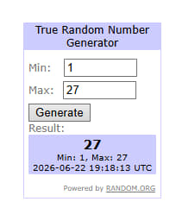
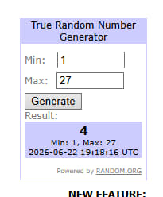
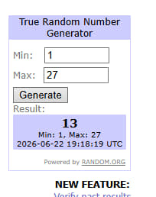
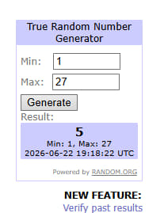
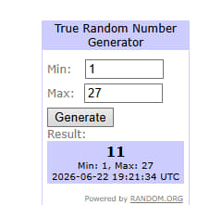
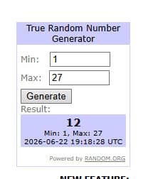
1. Механіки з RANDOM.ORG
3 ряди × 3 числа · обрано по 1 з кожного
№10
№15
✓ №21
✓ №27
№4
№13
№5
✓ №11
№12
Обрані механіки
21 — Стартовий вибір · 27 — Часові обмеження · 11 — Захист цілі
+ нагорода після 4-ї хвилі (3 випадкових бонуси з 9)

Slide 3
2. Реалізація в грі
21 · Стартовий вибір — складність + 3 раси
27 · Таймер хвилі, overtime шкодить кристалу
11 · Захист кристалу — центральна механіка
Нагорода після 4-ї хвилі:
3 випадкових бонуси з пулу 9 (золото, лучники, HP…)
6 башен · 10 хвиль · апгрейд · 3 складності · режим АД

Slide 4
3. Чому обрано ці механіки?
Стартовий вибір + захист цілі — класика TD
Таймер додає напругу без надмірної складності
Нагорода на 4-й хвилі — roguelike-елемент середини гри
Простий, але завершений прототип

Slide 5
4. Надихнення
Kingdom Rush, Bloons TD
Fantasy: ельфи, гноми, орки, кристал
Kenney low-poly · нічна атмосфера
Roguelike-нагороди на milestone-хвилях

Slide 6
5. Сетинг
Світ «Нічного Дозору»
Ніч — орди ворогів з трьох порталів
Кристал — те, що треба захистити
«Дозор» — ти чергуєш біля кристалу всю ніч
3 фракції захисників з унікальними бонусами
Після 4-ї хвилі — особлива нагорода дозору

Slide 7
Нагорода за 4-у хвилю
9 бонусів у базі · 3 випадкових на вибір
• Золотий приплив — +200g
• Багате полювання — +30% золота за kill
• Податок переможців — +40g за хвилю
• Швидкі лучники — +15% атака
• Важка артилерія — +20% урон гармати/мортири
• Крижана буря — slow +0.8с
• Розширений дальнобій — +10% range
• Майстер апгрейду — −25% ціна
• Міцний кристал — +30 HP

Slide 8
6. Стиль гри
Low-poly 3D · URP · темна нічна палітра
Кольорове кодування башен і UI
Центровані модальні панелі (нагорода, меню)
Ефекти: снаряди, заморозка, зірки апгрейду

Slide 9
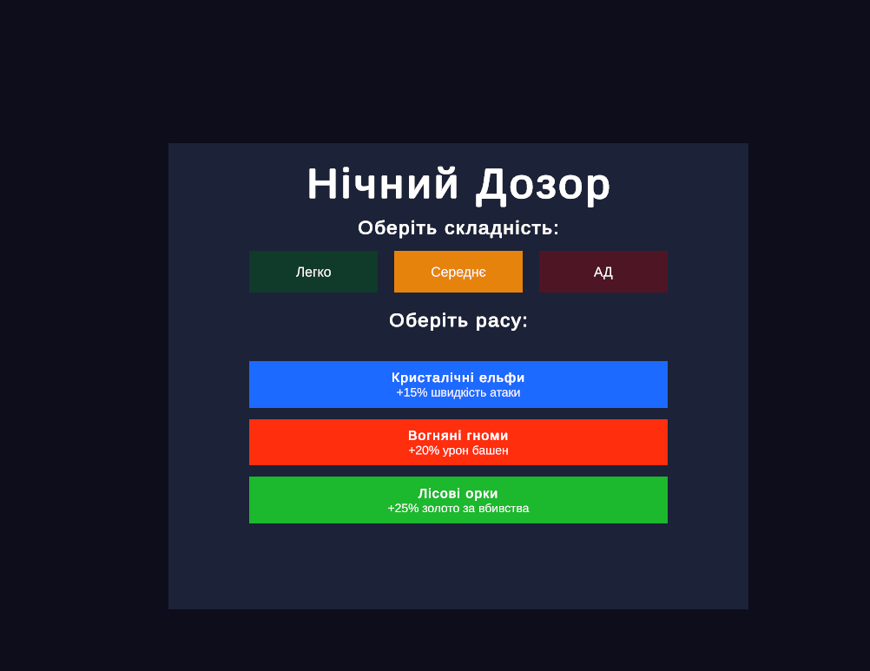
7. Головне меню
Складність · раса · старт гри
3 рівні складності (Легко / Середнє / АД)
3 раси з унікальними бонусами

Slide 10
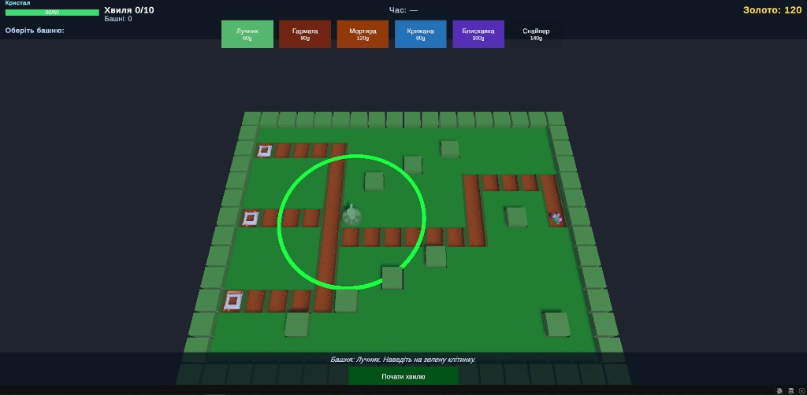
8. Геймплей
Будівництво башен · захист кристалу
6 типів башен · HP-кристал · таймер хвилі · золото
Після 4-ї хвилі — вибір 1 бонусу з 3

Slide 11
9. Ігровий процес
Обрати складність і расу → будувати башні
Відбити 4 хвилі → обрати 1 бонус з 3
Апгрейд / продаж / (АД) ремонт
10 хвиль, таймер, бос, перемога/поразка

Slide 12
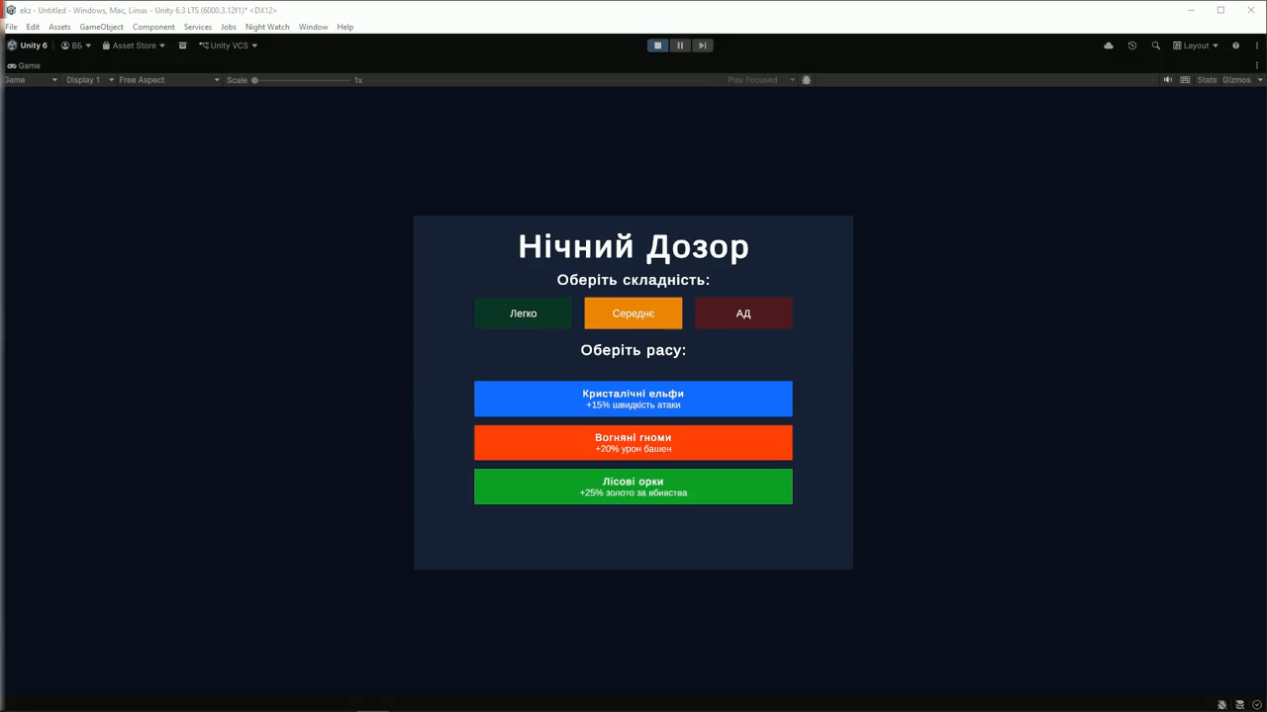

Slide 13
Дякуємо за увагу!
Нічний Дозор

